Slide 1
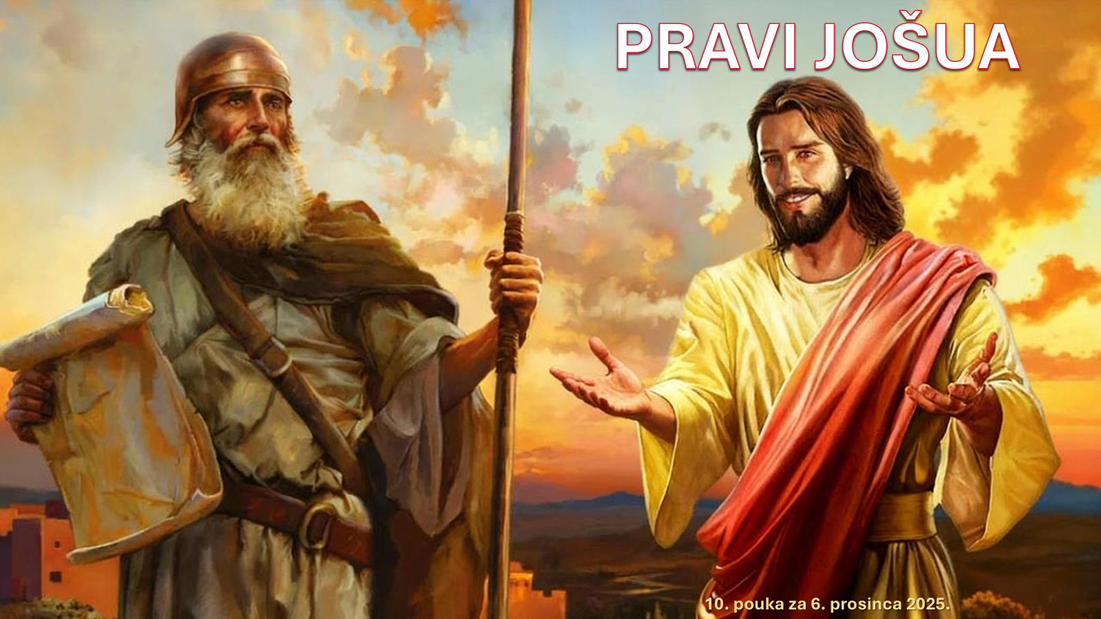
POUKE O VJERI IZ KNJIGE JOŠUE NUNOVA
4. tromesečje 2025. Prezentacija biblijske pouke 6. prosinca 2025.

Slide 2

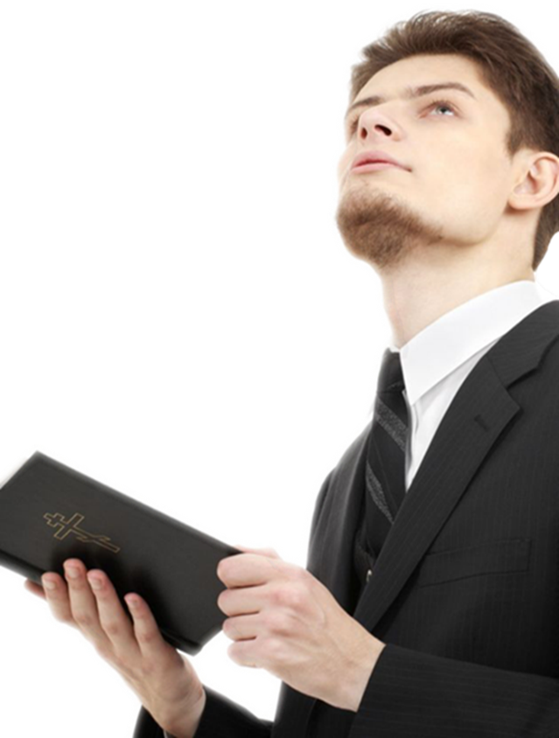
Upamtite redak
1. KORINĆANIMA 10,11:
“Sve se to njima dogodilo da bude za primjer, a napisano je za opomenu nama kojima je zapalo da živimo u posljednjim vremenima.”

Slide 3


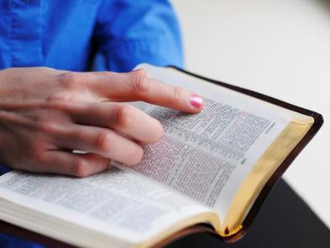

Sveto pismo naglašava povezanost između Božjeg naroda i zemlje, od početka do kraja. Zemlja je važna tema u proučavanju prvih stvari (protologija) i u proučavanju posljednjih stvari (eshatologija) u Bibliji. U ovoj tjednoj lekciji teološka dimenzija zemlje proučavana je iz perspektive osvajanja. U središnjem dijelu knjige o Jošui, nakon što opiše početno osvajanje zemlje, autor se bavi podjelom zemlje među 12 plemena. Iako neki čitatelji mogu smatrati geografske detalje zamornima, oni su ključni za prenošenje poruke knjige, pokazujući kako Bog ispunjava obećanje dano precima Izraela.

Slide 4
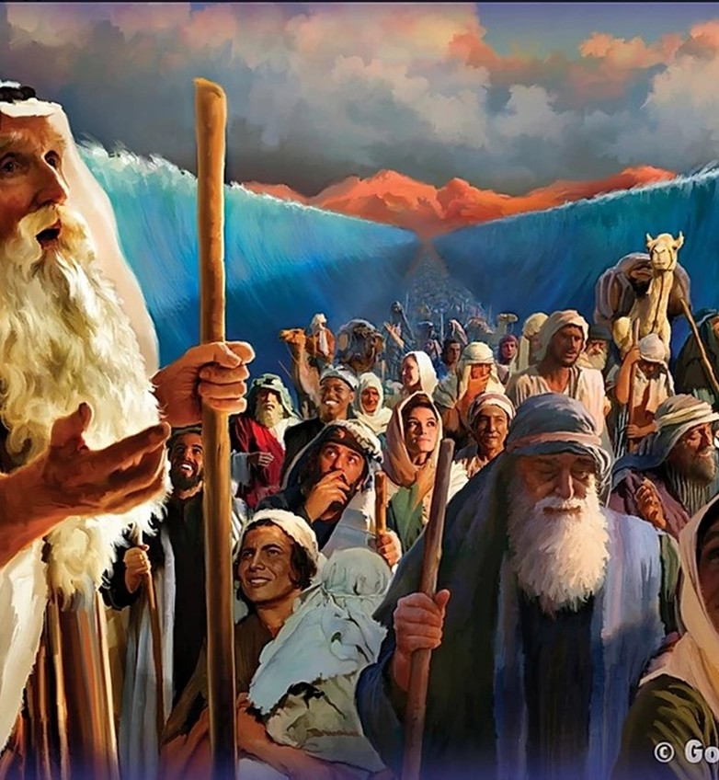
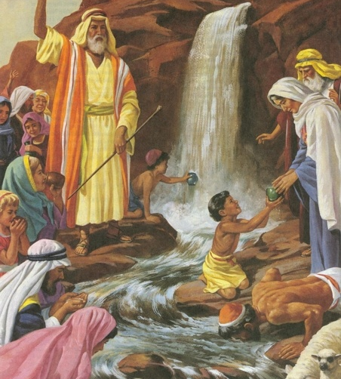
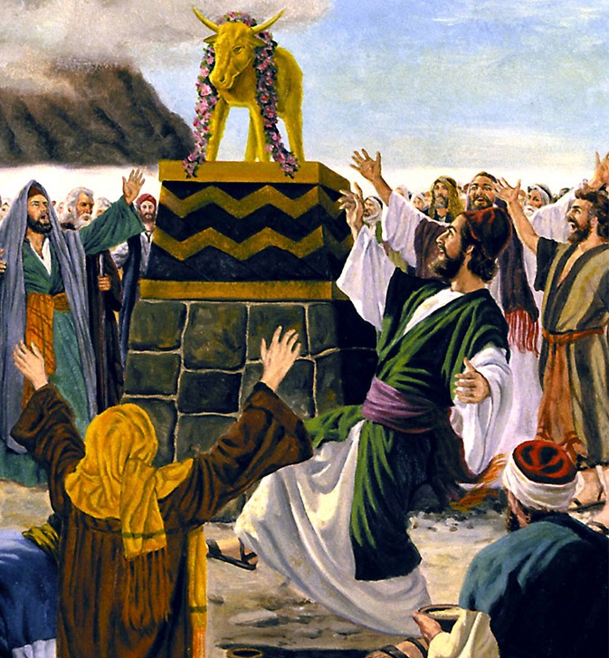
“Sve im se to dogodilo za primjer, a zapisano je kao upozorenje nama, koji živimo u posljednjim vremenima.” (1. Korinćanima 10,11, SHP)

Slide 5

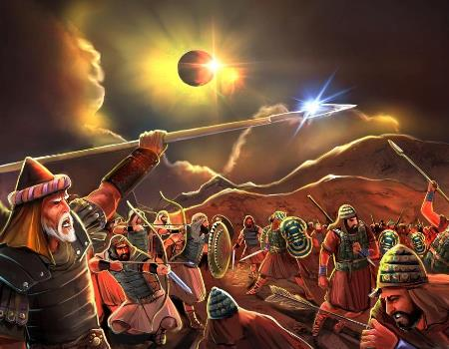
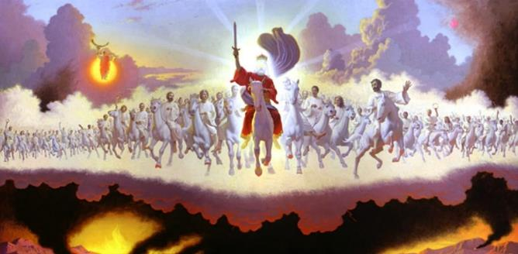







Život Jošue, opisan u Petoknjižju i u samoj knjizi Jošue, možemo čitati na dva različita (i komplementarna) načina: kao povijest i simbolički.
Da bismo napravili ispravno simboličko tumačenje lika Jošue, prvo moramo znati pravila koja upravljaju biblijskom simbolikom: tipovi i antitipovi.
Kad to učinimo, pratit ćemo simboliku Jošue kroz ostatak Biblije kako bismo pronašli poruke koje nam je Bog ostavio kroz svoju Riječ u vezi sa "simboličnim Joshuom".
Biblijska simbolika:
Što je tipologija?
  Tipološke vrste
Simbolika Jošue:
  Jošua kao tip
  Jošuin antitip
  Jošua kao tip Crkve

Slide 6

BIBLIJSKA SIMBOLIKA

Slide 7


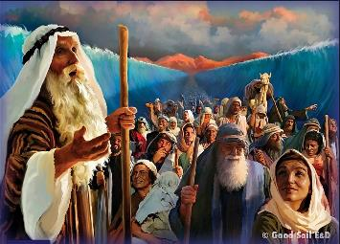
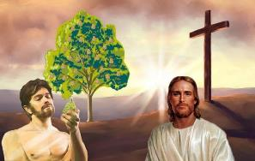
ŠTO JE TIPOLOGIJA?
“Sve se to njima dogodilo da bude za primjer, a napisano je za opomenu nama kojima je zapalo da živimo u posljednjim vremenima.” (1. Korinćanimas 10,11)
Pavao – i drugi biblijski autori – koriste riječ "tip" za povijesnu osobu ili događaj koji predstavlja nešto ili nekoga iz njegovog vremena i/ili budućnosti (što se naziva "antitip").
Na primjer, Rimljanima 5,14 govori o Adamu kao tipu ["lik" u KJV] "onome koji je trebao doći", tj. Isusu — antitipu.
Tip
David (Psalam 22,1)
Antitip
Isus (Matej 27,46)
Antitip oglas
Novi David (Jer. 23,5)
Tip
Žrtve(Lev. 1,3-5)
Antitype oglas
Sluga patnik (Iz. 53:5-7)
Antitip
Isusova smrt (Ivan 19,16-18)
U mnogim prilikama u Starom zavjetu nalazimo naznake da su određeni likovi ili događaji vrste nečega što dolazi. Pogledajmo dva primjera:

Slide 8

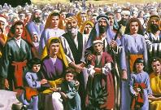
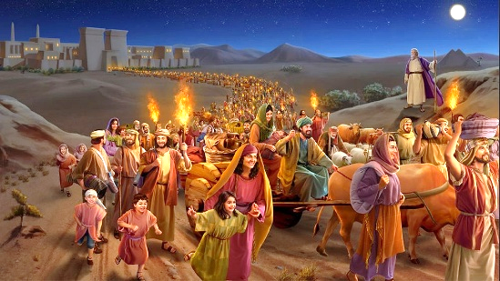
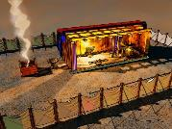
TIPOLOŠKE VRSTE
“Tu ostade do Herodove smrti. Tako se imalo ispuniti što je Gospodin rekao po proroku: ‘Iz Egipta pozvah sina svoga’ ” (Matej 2,15)
Tipovi u Starom zavjetu upućuju na tri različite vrste antitipa u Novom zavjetu: Krista; Crkvu; I posljednja vremena.
TIPOVI I ANTITIPOVI
Izrael
Izlazak
Svetište
Krist
Crkva
Vremena kraja
Krist
Crkva
Vremena kraja
Krist
Crkva
Vremena kraja
Odveden je u Egipat
Matej 2,13-15
Novi Izrael
Galaćanima 6,16
144.000
Otkrivenje 7,4
40 dana u pustinji
Matej 3,16-4,2
Kršten i održavan Kristom
1. Kor. 10,1-6
Izlazak iz otpadničkih crkava
Otkrivenje 18,4
Bio je kao hram među nama
Ivan 1,14; 2,21.22
Mi smo Božji hram
1. Kor. 3:16-17
Novi Jeruzalem, naš hram
Otkrivenje 21,2.3
TIP
ANTITIP

Slide 9

SIMBOLIZAM JOŠUE

Slide 10


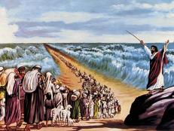
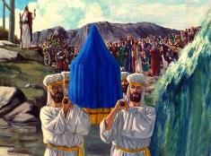
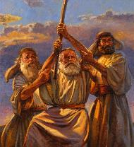
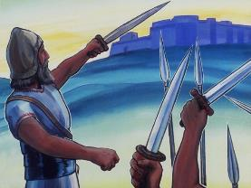
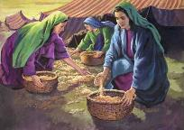
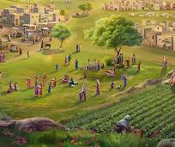
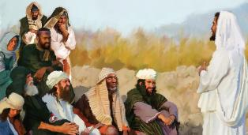
“Proroka kao što sam ja, iz tvoje sredine, od tvoje braće, podignut će ti Jahve, Bog tvoj: njega slušajte!.” (Ponovljeni zakon 18,15)
Jošua je djelomično ispunio Mojsijevo proročanstvo o drugom proroku koji će voditi narod (Pnz. 18,15-19).
Poput Mojsija, Jošua je primao izravne poruke od Boga; slavio je Pashu; prešao je Jordan; vidio je Anđela Gospodnjega; Njegova ispružena ruka donijela je pobjedu; pozvao je narod da ostane vjeran nakon njegove smrti; itd.
Mana je počela padati pod Mojsijem, a prestala je pod Jošuom. Nadalje, Jošua je izvršio upute o podjeli zemlje i gradova utočišta koje je Mojsije dao.
Ali narod je razumio da Mojsijevo proročanstvo nadilazi Jošuu (Ivan 1,21). Tako i Mojsije i Jošua postaju tipovi pravog antitipa koji je u potpunosti ostvario proročanstvo dano Mojsiju o "Proroku": Bio je to Isus (Djela 3,22-26).

Slide 11


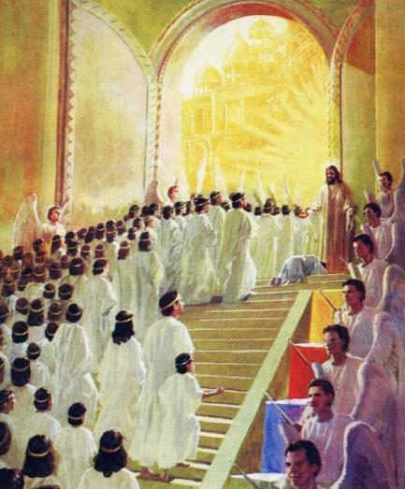
ANTITIP JOŠUE
“Ovako govori GOSPOD: ‘U pogodno vrijeme uslišao sam te i u dan spasenja pomogao sam ti, i čuvat ću te i postaviti te za savez narodu, da utbrdim zemlju, da ratdijelim opustjele baštine.’ ” (Izaija 49,8 NKJV )
Cilj ratova koje je vodio Jošua bio je uspostaviti Izraelce u Obećanoj zemlji. Izaija predstavlja djelo Mesije kao da se sastoji od dodjeljivanja „opustjelih baština [Njegovom narodu]" (Izaija 49,8, NKJV), koristeći istu terminologiju kao u Knjizi o Jošui.
U kojem smislu se život i djelo Jošue (kao tipa) odražavaju u životu i djelu Isusa (antitipa)?
Nakon krštenja u Jordanu, Isus se borio protiv sile zla.
Svoju je službu započeo nakon 40 dana u pustinji.
Porazio je neprijatelja na križu.
On nam daje pobjedu nad našim duhovnim neprijateljima.
On nam daje pravi odmor.
Dodjeljuje nam nekorumpirano nasljedstvo.

Slide 12

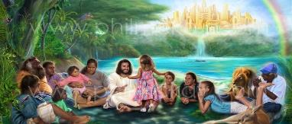
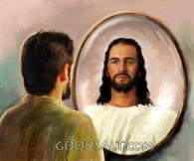
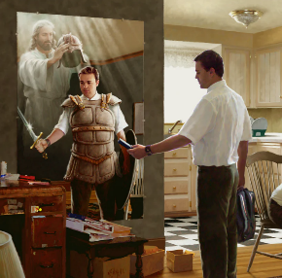

JOŠUA KAO VRSTA CRKVE
“Jer naša borba nije protiv krvi i tijela, nego protiv Poglavarstava, protiv Vlasti, protiv Vrhovnika ovoga mračnog svijeta: protiv zlih duhova koji borave u nebeskim prostorima.” (Efežanima 6,12)
JOŠUA I CRKVA Danas vodimo bitku u kojoj nas vodi naš "Jošua", koji nas oprema potrebnim oklopom (Ef. 6, 10-12). Štoviše, već nam dodjeljuje nasljedstvo i ispunjava nas duhovnim blagoslovima (Ef. 1,3.11).
JOŠUA I KRAJ VREMENA Ali potpuno tipološko ispunjenje Jošue bit će na kraju, kada budu uništene sve vojske zla i kada u potpunosti preuzmemo svoje nasljedstvo: zemlju u kojoj možemo živjeti pouzdanjem (Otk. 20,7-9; Ez. 28,26). Dok ne dođe to vrijeme, rastemo u milosti kao što je to činio Jošua, dopuštajući Bogu da nas svaki dan preobražava da postanemo sve sličniji Njemu.

Slide 13

“Božji Izrael, na putu u nebeski Kanaan, ima zapovjednika kojemu ne treba ljudska poduka da bi ga pripremila za njegovu zadaću božanž skog vođe. Ipak, On je usavršen kroz patnje: ‘da patnjama učini savršenim vođu njihova spa- senja’. (Hebrejima 2,10.18) Naš Otkupitelj nije pokazao ljudske slabosti ili nesavršenstvo, On je ipak umro da bi za nas pribavio ulazak u Obećanu zemlju.”
Ellen G. White, Patrijarsi i proroci, str. 480. u izvorniku.

Slide 14

U ovom kontekstu zemlja je doslovni i fizički entitet, mjesto na kojem će Izrael moći napisati novo poglavlje svoje povijesti. Međutim, kako se izvještaj o osvajanju odvija, tipološki karakter zemlje postaje sve očigledniji. Nakon nekoliko stotina godina, i sam Izrael se suočava s izgnanstvom, a nada u povratak rasplamsava se tijekom babilonskog sužanjstva. Juda se vraća u zemlju, ali ne nalazi trajni odmor. Takav odmor može se naći samo u Mesijinim dostignućima. U Isusu sadašnja stvarnost duhovnog odmora ne poništava budući doslovni povratak kući, kada će Božji narod ponovno posjedovati zemlju. U Isusu trenutačna stvarnost duhovnog odmora ne nijeće budući doslovni povratak u zemlju. U međuvremenu, mi živimo kao izbjeglice prognani iz naše pravog doma, putujući prema našoj stvarnoj zemlji koja je određena ne geo grafskim granicama, već Božjim prebivalištem među Njegovim narodom.

Slide 15
PRIMJENA
?
Kako mi znanje iz pouke: ”Pravi Jošua”, može pomoći danas?
Razumjevši da mi Isus želi pomoći, da se podsjetim naloga: ”Prestanite i znajte da sam ja Bog (Ps.46,10), da shvatim da je Biblija još uvijek Božji najveći dar koji otkriva Njegov plan otkupljenja,
Želim li usred društvenih i kulturoloških utjecaja prihvatiti Sveto pismo kao autoritativno, nepogrješivo otkrivenje Božje volje?
Želim li ostati vjeran cijelom Pismu a to znači vršiti zapovijedi Božje i čuvati svjedočanstvo Isusa Krista?

Slide 16
PRENOŠENJE ISTINE
?
Koje promjene trebamo ostvariti u svom životu?
Koje biblijsko načelo iz ove pouke možemo primijeniti danas?

Slide 17
PLAN
?
Kako pouku: ”Pravi Jošua”, možemo koristiti idući tjedan?
Razgovarajte u razredu ili skupini:
1. Pročitaj Rim. 5,14; 1. Kor. 10,1-13; Heb. 8,5; 9,23. Pokušajte definirati što je biblijska tipologija?
2. Pročitaj Ps. a) 22,1.14-18; b) Jer. 23,5.6; Iz. 11,1-5. c) Iv. 19,24. Koje pouke kako funkcionira tipologija odje nalazimo?
3. Pročitaj Vidi pouku od ponedeljka. Pogledajte slijedeće starozavjetne tipove: Izrael, Izlazak i Svetište.
4. Pročitaj Izl. 3,1.2; 3,5; Još. 1,1-3; 2,1; Br. 13,1.2; Još.5,15. U svjetlu bib. tipolog. kakav je značaj višestruk paralelizna između Mojsija i jošue?
5. Pročitaj Pnz. 18,15-19; 34,10-12; Iv. 1,21; Dj. 7,37. Tko je ispunio proročanstvo o proroku poput Mojsija? Kako se Jošua uklopio u tu sliku?
6. Pročitaj Heb 3,7-4,11. Na koji način NZ potvrđuje da je Jošua, novi Mojsije, i sam tip Isusa Krista?
7. Pročitaj 1.Tim. 1,18; 2. Tim. 4,7; Ef. 6,10-12; 2. Kor. 10,3-5; Dj. 20,32. U kom smislu ratovi koje je Izrael vodio pod Jošuom magoveštavaju
duhovne borbe crkve? U čemu se ti ratovi razlikuju?
8. Pročitaj 1. Pet. 1,4; Kol. 3,24; Otk. 28,9; 21,3. Što nam ovi tekstovi govore o konačnom ispunjenju tipologije u vezi s Jošuom?
9. Pročitaj Ivan 17,22. Kako možemo zadobiti Hristov karakter (to je Kristova slava)?

Slide 18
PRENOŠENJE ISTINE
?
Koje promene treba da izvršimo u našem životu?
ODLUČITE!
Starting this week,, I will depend upon Christ’s righteousness not on my own righteousness
Starting this week, I will submit my plans to God daily
NAČELO
PRIMENA
PROBLEM
ODLUKA
Iako je Mojsije umro, njegov uticaj se I dalje osećao dok je za izralski narod sv- itala nova „zora”. Isus Navin, Mojsijev pomoćnik preuzeo je vođstvo Izraela I uz Božju pomoć uveo je taj narod u Bogom obećanu zemlju. U vreme Isusa Navina izraelski narod je uvideo da Bog drži do svojih obećanja. Glavno pitanje kojim knjiga počinje glasi: Da li će Izrael iskoristiti svoju novu priliku I slediti formulu uspeha?
1. Svojom ispruženom rukom Gospod je vodio narod u slobo- du. Taj neočekivani niz božan-skih dela bio je početak njiho-vog obnovljenog putovanja sa Bogom iz Egipta u Hanan.
2. Ti događaji iz prošlosti sada treba da budu opomena i izvor nezaboravnih pouka za nas.Tre bamo učiti iz njih, jer kolikogod okolnosti bile drugačije, duhov- na načela ostaju ista.
Iako je proteklo više od tri hiljade godina od kad je ova knjiga napisana, svet u ko- me danas živimo, du-hovno gledano, ne ra- zlikuje se mnogo od onog sveta. I mi sto- jimo na granici nebe- skog Hanana pa osta- je pitanje: Da li ćemo uz Božju pomoć za- vršiti našu MISIJU?
Naš plan proučavanja Knjige I. Navi- na izgledaće ovako: Knjiga je pode- ljena u tri različite tematske celine: 1. Prelazak reke Jordan; 2. Ratovi za zemlju; 3. Podela zemlje po pleme- nime. Svake sedmice obradićemo jednu temu na ključne događaje određenog poglavlja. Isti božanski poziv se i nama danas upućuje: ”Samo budi slobodan I hrabar!” (Isus Navin 1,7). Štoaje tvoja odluka?

